Slide 1
УПРАВЛЕНИЕ ОБРАЗОВАНИЯ АДМИНИСТРАЦИИ КУНГУРСКОГОМУНИЦИПАЛЬНОГО ОКРУГА ПЕРМСКОГО КРАЯ
АВГУСТОВСКОЕ СОВЕЩАНИЕ ПЕДАГОГИЧЕСКИХ РАБОТНИКОВ/ 2023
Разговор о Важном в Год педагога и наставника
Мы, сфера работы с будущим, не должны бежать за этими изменениями, нам надо не просто адаптироваться к ним, а стараться их опережать
Паршакова Олеся Алексеевна, начальник Управления образования

Slide 2
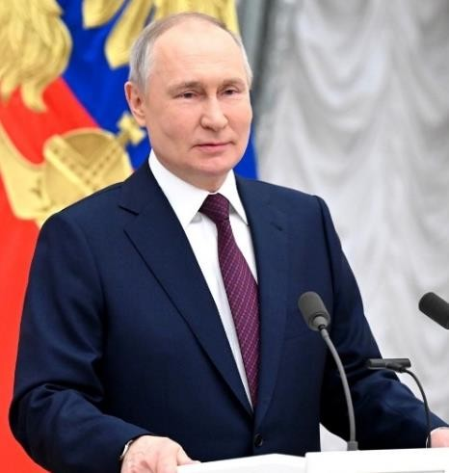
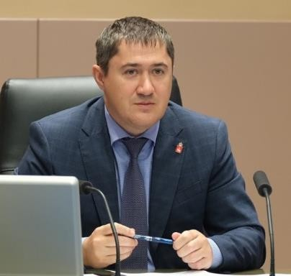
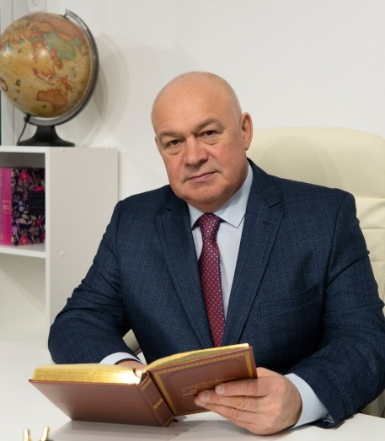
Учителя и преподаватели участвуют в строительстве будущего страны. Важно повысить общественную значимость учительского труда, чтобы родители больше говорили своим детям о благодарности к учителю, а учителя – об уважении и любви к родителям. Давайте помнить об этом всегда.
Президент Российской Федерации
В.В. Путин
Наша страна претендует на технологический суверенитет и передовое развитие. И без высококлассного образования это сделать совершенно невозможно. Мы заинтересованы в том, чтобы пермское образование продолжало оставаться одним из самых лучших в стране.
Губернатор Пермского края
Д.Н. Махонин
Уважение к большой и малой Родине, любовь к родителям и семье, стремление быть творцом и честно относиться к любому делу, покорять вершины и всегда совершенствоваться. Это те ценности, которые педагоги должны привить каждому ребёнку Кунгурского округа.
Глава муниципального округа —
глава администрации Кунгурского муниципального округа Пермского края
В.И. Лысанов

Slide 3
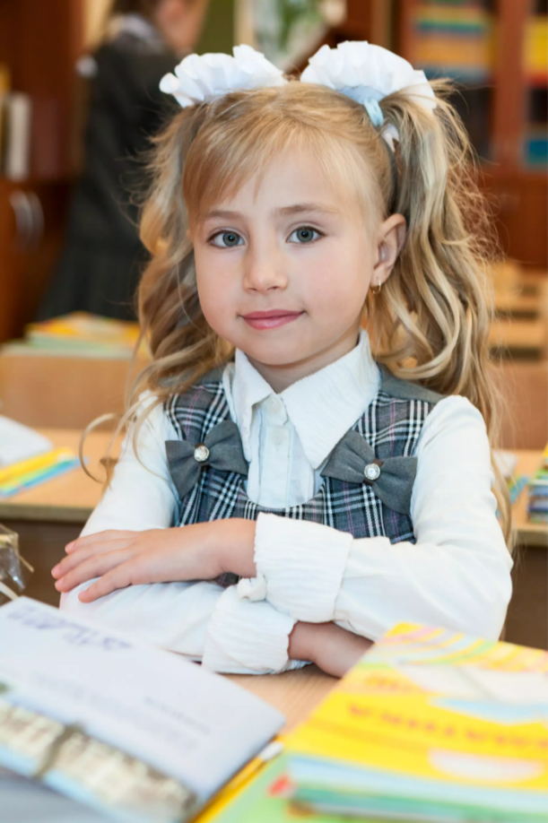
ОСНОВНЫЕ ХАРАКТЕРИСТИКИ
СИСТЕМЫ ОБРАЗОВАНИЯ ОКРУГА
5 126
Воспитанников организаций
дошкольного образования
12 607
Обучающихся общеобразовательных организаций из них 2129 обучающихся с ОВЗ
10 005 Детей в возрасте от 5 до 18 лет охвачены дополнительным образованием
1 723 Педагогических работника

Slide 4
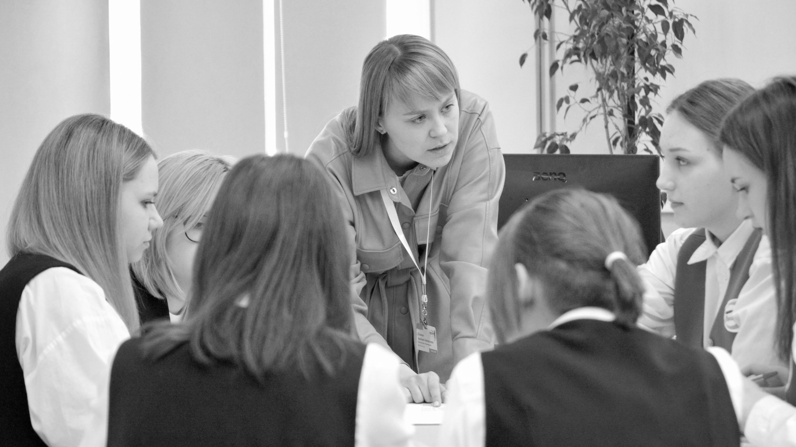
КАДРЫ
ЗНАНИЕ
ВОСПИТАНИЕ
УСЛОВИЯ

Slide 5
«ЗАБОТА ОБ УЧИТЕЛЕ - НЕ ТОЛЬКО В ГОД ПЕДАГОГА И НАСТАВНИКА!»
Р.А. КАССИНА
КАДРЫ

Slide 6
КАДРОВЫЙ ПОТЕНЦИАЛ
Формы работы
Квалификация
Независимая оценка квалификации педагогов и руководителей: АУП
воспитатели
педагоги-психологи
учителя
Слет молодых педагогов
Школа молодого воспитателя
Школа молодого заместителя
Школа молодого учителя
Кадровый резерв руководителей
Творческие методические формирования
Региональное научно-методическое
Сопровождение
Целевое обучение
Психолого-педагогические классы
16 человек
23 человека
7 человек
31 человек
50 человек
Возраст
56 человек
26 человек
64 человека
3 человека
52
Стаж
учет результатов независимой оценки при прохождении аттестации и назначении на должность

Slide 7
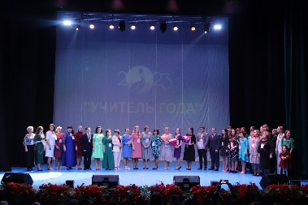
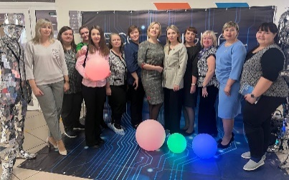
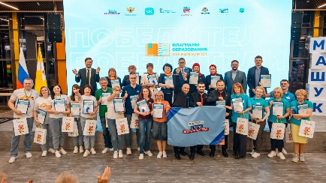
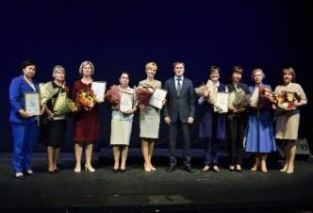
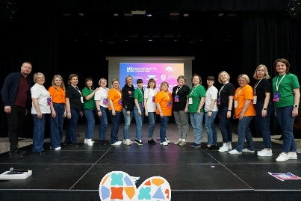
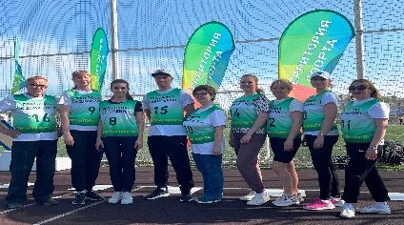
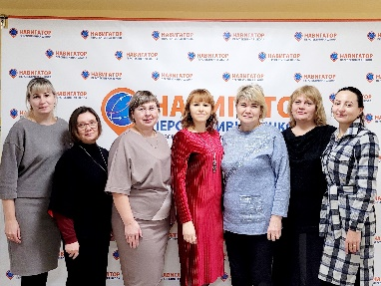
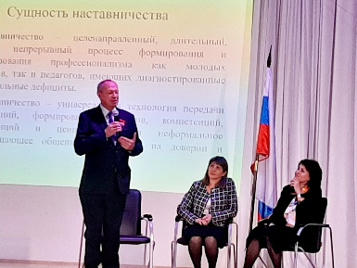
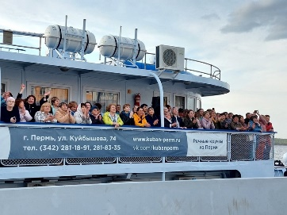
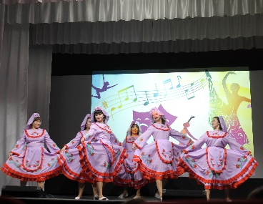
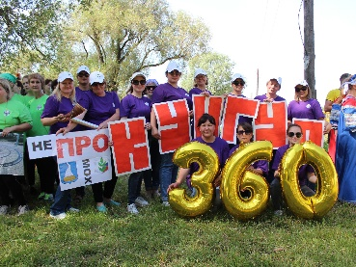
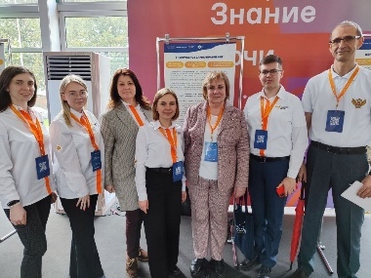
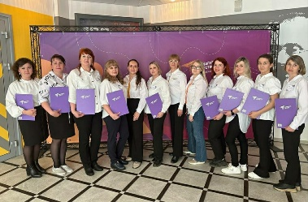
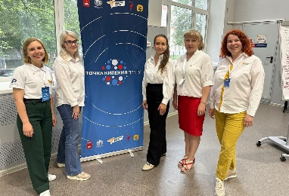
МЕРОПРИЯТИЯ ГОДА
Всероссийский конкурс
«Учитель года России»
Муниципальный этап – 37 участников Региональный этап – 4 участника
Черных Т.А. – финалистка конкурса
Цифровой форум «Все в Digital»
Финал Всероссийского конкурса «Флагманы образования. Муниципалитет»
Премии лучшим учителям
Федеральный уровень
Красилич С.С., Малкова Т.Б.
Краевой уровень Кобелева М.М.
Стратегическая сессия для муниципальных управленческих команд
Межрегиональный
педагогический этнофест
«На берегах Камы»
Истарова И.В.,
Хитрякова И.А, Хохлявина Г.В.,
Черных Т.А., Шавалиева З.А
Краевой форум
"Наставничество как искусство взаимодействия в развитии субъектов образовательных отношений"
Чернышов Н.И., Шахова И.Д. представили свой опыт
Профсоюзные мероприятия
Фестиваль спорта
Туристический слет
Смотр-конкурс творчества педагогических коллективов
Мероприятия советников директоров по воспитанию
Первый Всероссийский форум "Новая философия воспитания» (участник Патласова М.В.)
Открытие первой Пермской педагогической «Точки кипения»
Краевой форум «Навигаторы детства»
#ГодПедагогаИНаставника
#ГодПедагога #ГодНаставника
#ГодПедагогаНаставника #ГПН_2023

Slide 8
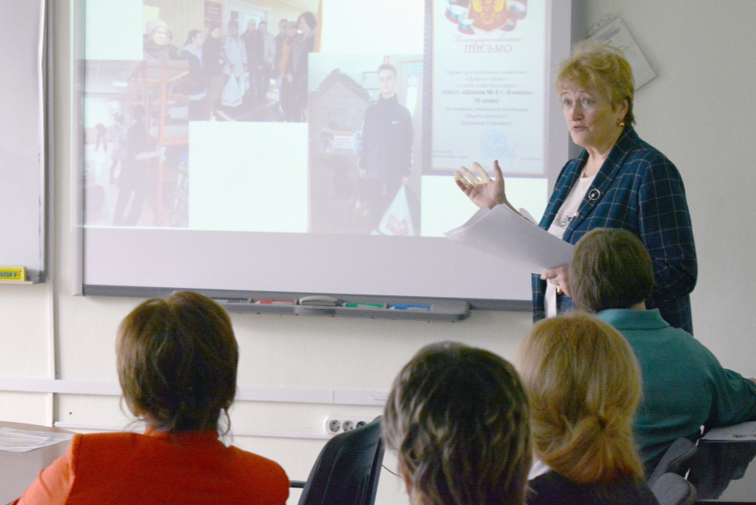
ЗАДАЧИ В НАПРАВЛЕНИИ «КАДРЫ»
2023-2024 учебный год
Провести ревизию нормативных актов по стимулированию педагогов (учесть всё новое).
Обеспечить снижение бюрократической нагрузки на педагогов.
Обеспечить соблюдение нового Порядка аттестации педагогов.
Начать деятельность муниципальных методических активов, включающих педагогов-наставников, педагогов-методистов, для освоения и применения педагогами образовательных технологий, направленных на достижение результатов в соответствии с ФГОС.
Обеспечить совершенствование условий профессионального развития, в том числе на основании диагностики уровня профессиональных компетенций.
Обеспечить взаимодействие с образовательными организациями высшего образования по подготовке и привлечению выпускников в систему образования Кунгурского муниципального округа, в том числе на основе целевого обучения.

Slide 9
«ВОСПИТАНИЕ – ВЕЛИКАЯ ЦЕННОСТЬ И СМЫСЛ ПЕДАГОГИЧЕСКОЙ ДЕЯТЕЛЬНОСТИ.»
Л.А. Густокашина
ВОСПИТАНИЕ

Slide 10
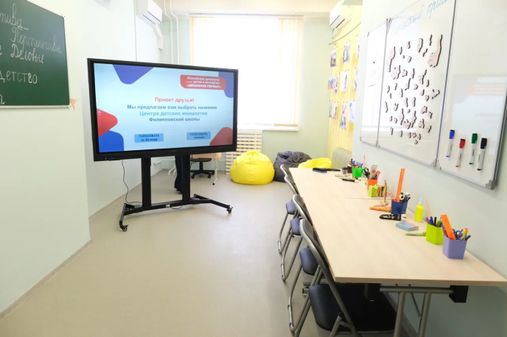
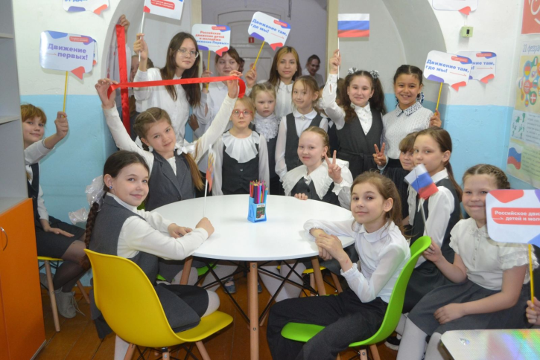
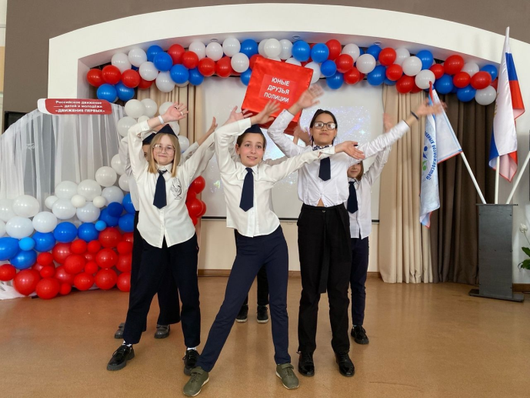
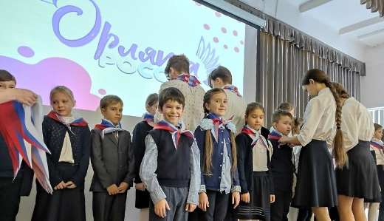
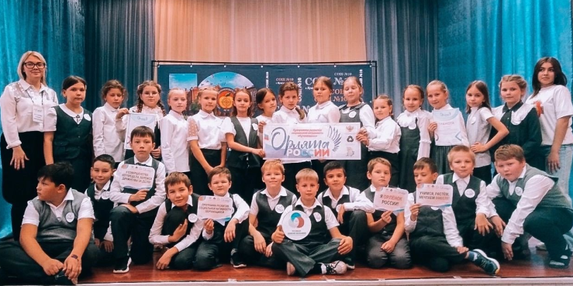
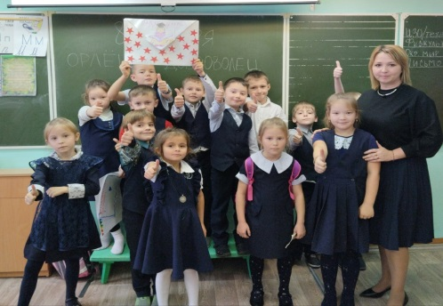
ОБЩЕРОССИЙСКОЕ ОБЩЕСТВЕННО-ГОСУДАРСТВЕННОЕ ДВИЖЕНИЕ ДЕТЕЙ И МОЛОДЁЖИ
18
ЦЕНТРЫ ДЕТСКИХ ИНИЦИАТИВ
22
Комсомольская школа
Ергачинская школа
Усть-Туркская школа
первые
Школа № 10 Усть-Туркская школа лицей №1 города Кунгура
Школа № 1
Школа № 12 им. В.Ф. Маргелова
СКОШ для учащихся с ОВЗ
Плехановская школа
Шадейская школа
Моховская школа
Троицкая школа
Школа №12 им. В.Ф. Маргелова СКОШ для учащихся с ОВЗ Шадейская школа Моховская школа Неволинская школа Троицкая школа
Филипповская школа
ПРОГРАММА СОЦИАЛЬНОЙ АКТИВНОСТИ «ОРЛЯТА РОССИИ»
23
Школа № 10 /116 чел. Гимназия № 16 /88 чел.
Ергачинская школа/84 чел.
Школа № 2 им. М.И.Грибушина
Троицкая школа
Школа № 18
Школа № 10
Ергачинская школа

Slide 11
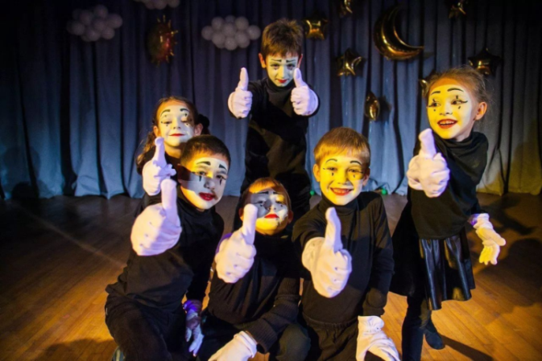
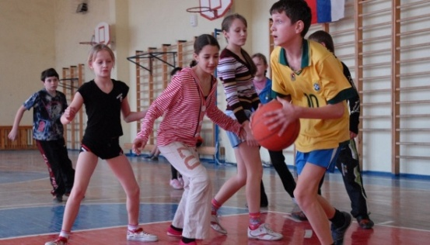
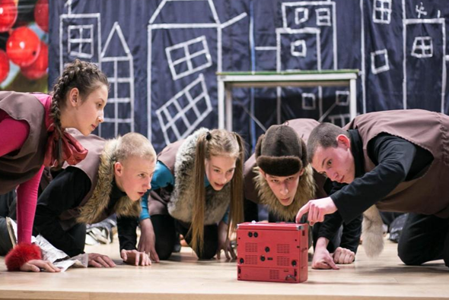
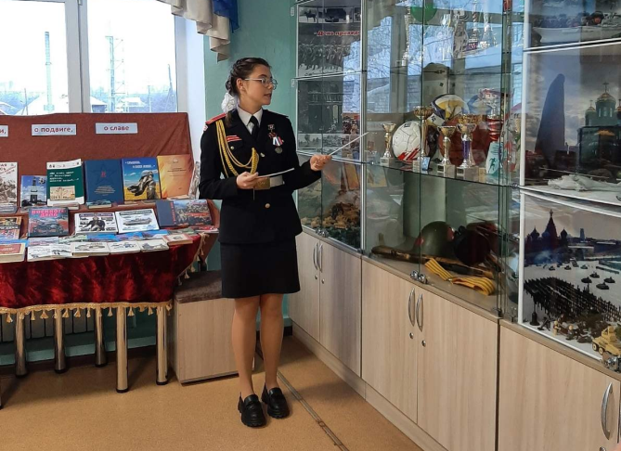
ШКОЛЬНЫЕ ТЕАТРЫ
ШКОЛЬНЫЕ СПОРТИВНЫЕ КЛУБЫ
СОЗДАНЫ в 23 ОО
СОЗДАНЫ КЛУБЫ в 23 ОО
Школа №12 им. В.Ф. Маргелова 2 объединения
Лицей № 1 города Кунгура Школа №13 Ергачинская школа
Калининская школа
#События_школьники
ВОВЛЕЧЁННОСТЬ В ДЕЯТЕЛЬНОСТЬ ОБЩЕСТВЕННЫХ
ОБЪЕДИНЕНИЙ, ДОБРОВОЛЬЧЕСКУЮ ДЕЯТЕЛЬНОСТЬ
ШКОЛЬНЫЕ МУЗЕИ в 18 ОО
Троицкая школа Моховская школа Ергачинская школа СКОШ для учащихся с ОВЗ Школа № 1 Гимназия № 16
100%
85%
12%
2023
Доля ОО, где уровень вовлечённости в деятельность детских общественных объединений выше 50%
Доля школьников, вовлечённых в деятельность детских общественных объединений
Доля школьников, вовлечённых в добровольческую деятельность
Доля дошкольников в возрасте от 6 лет, вовлечённых в общественные объединения
2022
84,7%
68%
10%
Школа № 17 с кадетскими классами

Slide 12
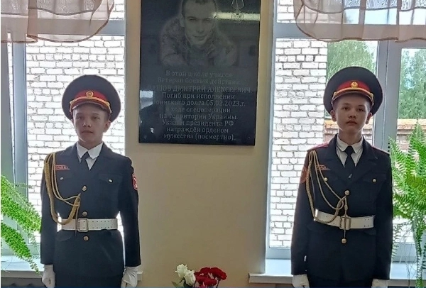
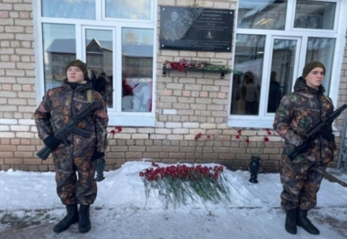
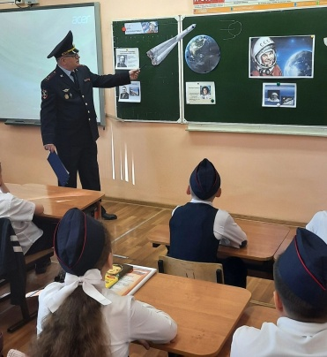
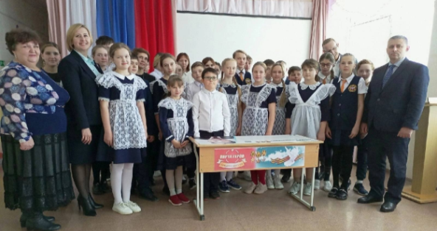
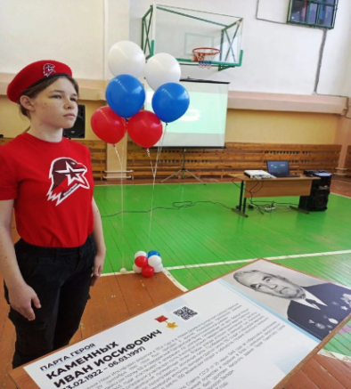
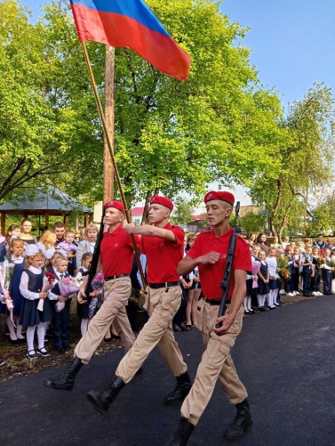
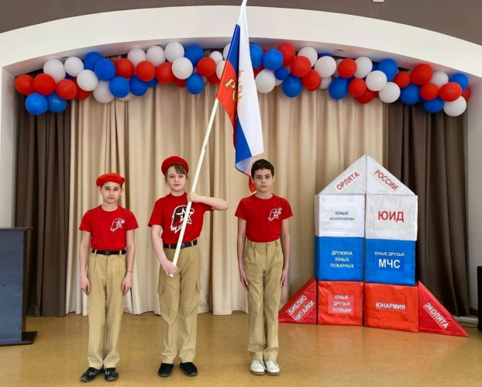
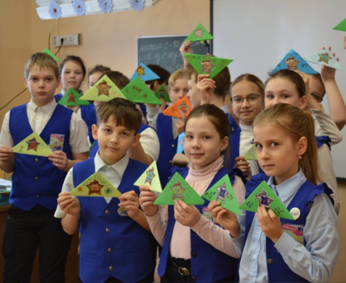
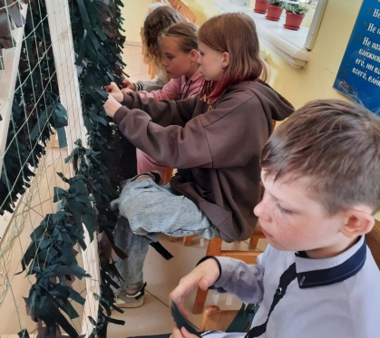
НАШЕ ЕДИНСТВО
УВЕКОВЕЧИВАНИЕ ПАМЯТИ ВОЕННОСЛУЖАЩИХ
7 памятных табличек и мемориальных досок 29 стендов для проведения тематических классных часов
РАЗГОВОРЫ О ВАЖНОМ
100 % обучающихся охвачены «Разговорами о важном"
Бырминский филиал
Калининской школы
Плехановская школа
ВСЕРОССИЙСКИЙ ОБРАЗОВАТЕЛЬНЫЙ ПРОЕКТ «ПАРТА ГЕРОЯ»
3 парты
ВЫНОС ФЛАГА ЗНАМЕННОЙ ГРУППОЙ
100 % обучающихся охвачены
Зарубинский филиал Плехановской школы
Неволинская школа
ПОМОЩЬ ВОЕННОСЛУЖАЩИМ И ЧЛЕНАМ ИХ СЕМЕЙ
Организация гуманитарной помощи
Волонтерская помощь в колл-центрах
Изготовление маскировочных сетей
#ЗАнаших
Школа № 18
2024 г. – ПРАЗДНОВАНИЕ 100-ЛЕТИЯ В.П. АСТАФЬЕВА

Slide 13
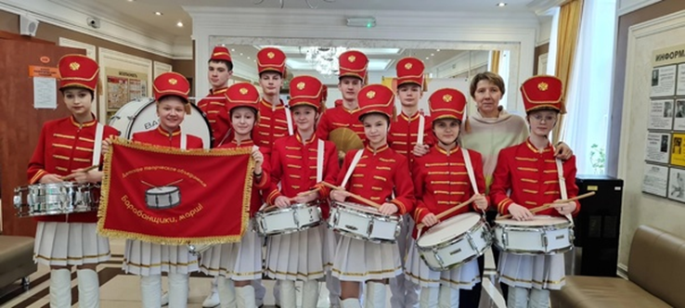
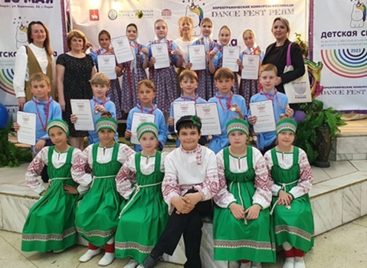
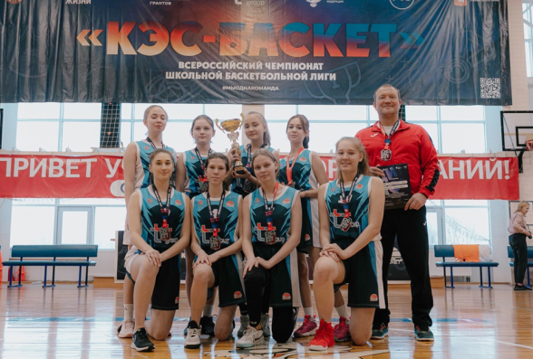
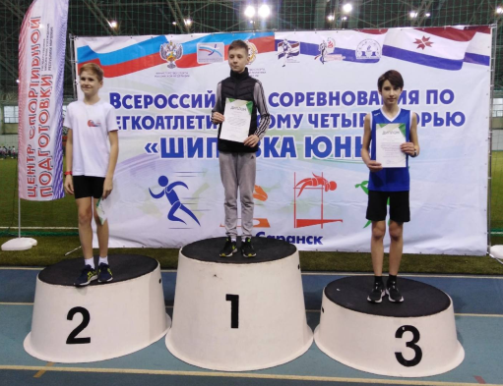
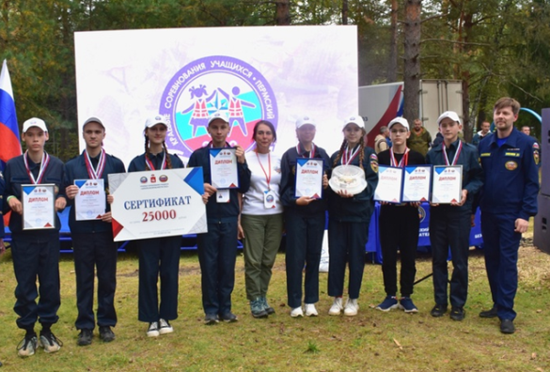
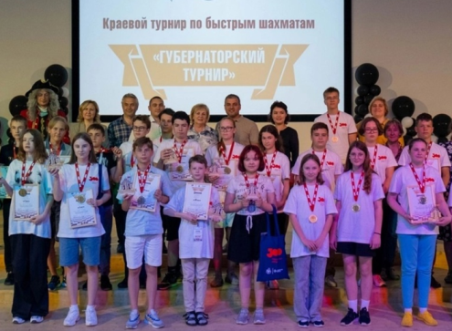
ДОПОЛНИТЕЛЬНОЕ ОБРАЗОВАНИЕ
ОХВАТ ОТ 5 ДО 18 ЛЕТ
Диплом 2 степени Краевой этап
XV фестиваля искусств детей и юношества им. Д.Б. Кабалевского «Наш Пермский край»
Лауреаты II степени
Всероссийский конкурс-фестиваль детского хореографического искусства «Детская сказка»
#ШколаПилотов«НовыеКрылья»
6 направленностей
161 дополнительная программа
19 программ спортивной подготовки
142 общеразвивающие программы
10 005 обучающихся
2 учреждения
17 видов спорта
2 место финал Пермского края по баскетболу «КЭС-БАСКЕТ»
3 место Всероссийские соревнования по легкоатлетическому
4-хборью «Шиповка юных»
#МобильноеДополнительноеОбразование
ЭПОС.ДО
детский сад №11, Школа № 10, Шадейская и Кыласовская школы
Школа № 1
Сергинская школа
Неволинская школа
Калининская школа
1 место - краевые соревнования
«Школа безопасности»
«Губернаторский турнир»
по быстрым шахматам
ЗАПИСЬ В КРУЖКИ И СЕКЦИИ В ЭЛЕКТРОННОМ ВИДЕ!!!

Slide 14
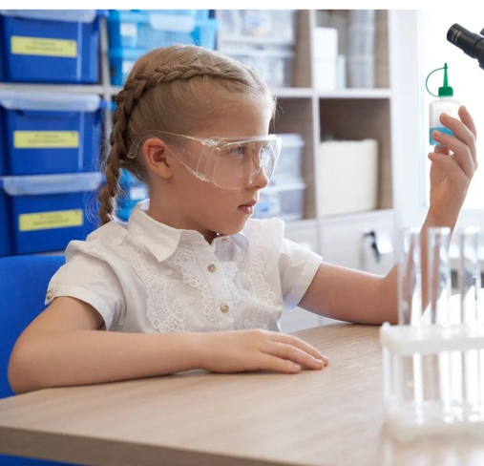
ПРОФОРИЕНТАЦИЯ
ДОСТИЖЕНИЯ ПРОЕКТА «БИЛЕТ В БУДУЩЕЕ»
ОХВАТ ПРОФОРИЕНТАЦИОННЫМИ МЕРОПРИЯТИЯМИ С ИСПОЛЬЗОВАНИЕМ ОТКРЫТЫХ УРОКОВ "ПРОЕКТОРИЯ"
2020-2021 2021-2022 2022-2023
ОБУЧАЮЩИХСЯ ЗАРЕГИСТРИРОВАНО
26 ОО 26 ОО 9 ОО
14 ОО > 743
6 ОО 71 обучающийся
МОНИТОРИНГ ГОТОВНОСТИ К САМООПРЕДЕЛЕНИЮ
20 ОО
847 обучающихся
ГОТОВНОСТЬ К ПРОФЕССИОНАЛЬНОМУ
САМООПРЕДЕЛЕНИЮ, ЧЕЛ.
УЧАСТНИКИ ЕДИНОГО
ДНЯ ПРОФОРИЕНТАЦИИ
АГРОКЛАССЫ
КЛАССЫ МЧС
КАДЕТСКИЕ КЛАССЫ
18 ОО 16 ОО 10 ОО
1
5
34
ПСИХОЛОГО-ПЕДАГОГИЧЕСКИЕ
МЕДИЦИНСКИЕ КЛАССЫ
+ 1 2023/2024
+ 1 2023/2024
ПРЕДПРИНИМАТЕЛЬСКИЙ КЛАСС
КЛАСС С ИНЖЕНЕРНЫМ МЫШЛЕНИЕМ
+ 1 2023/2024
+ 2 2023/2024
В 2023/2024 100 % «БИЛЕТ В БУДУЩЕЕ» КУРС «Россия – мои горизонты»
550 чел. ПРОФЕССИОНАЛЬНЫЕ ПРОБЫ В РАМКАХ ОЗДОРОВИТЕЛЬНОЙ КАМПАНИИ

Slide 15
ЗАДАЧИ В НАПРАВЛЕНИИ «ВОСПИТАНИЕ»
2023-2024 учебный год
Обеспечить расширение содержания классных часов «Разговоры о важном»
Обеспечить создание и функционирование воспитательного пространства в образовательных организациях
Обеспечить создание театральных объединений, музеев, спортивных и туристических клубов в каждой школе
Создать условия для максимального участия воспитанников в деятельности детских общественных объединений, в движении добровольчества, Российского движения детей и молодежи.
Организовать профессиональное развитие педагогических работников для обновления технологий и форм воспитательной работы
Обеспечить реализацию профминимума в 100% школ округа
Повысить долю обучающихся 9-х, 11-х классов, ориентированных на выбор специальностей в сфере экономики края, округа

Slide 16
«ЗНАНИЯ — ЛУЧШАЯ ВАЛЮТА XXI ВЕКА.»
В.В. Путин
ЗНАНИЕ

Slide 17
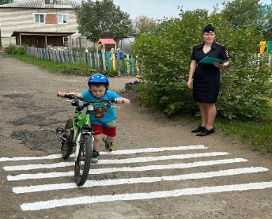
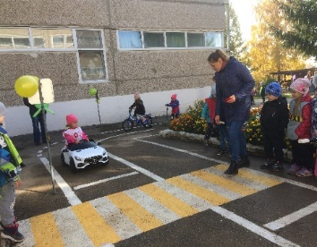
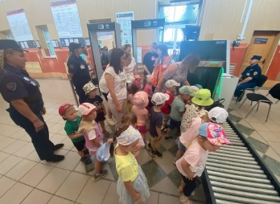
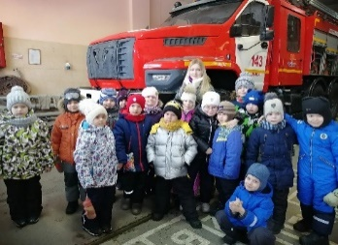
ДОШКОЛЬНОЕ ОБРАЗОВАНИЕ
Ранняя профориентация
24
3
учреждения, реализующие программы дошкольного образования
самостоятельные ДОО (юридические лица)
5 126
82%
общая численность воспитанников
дети в возрасте от 3 лет и старше
Создание автогородков
21
3
количество консультационных пунктов
количество служб ранней помощи
Доступность дошкольного образования
от 1 года до 7 лет
Экскурсии на предприятия
2022-2023
2020-2021
Сюжетно-ролевые игры
ПРОГРАММА ПРОСВЕЩЕНИЯ РОДИТЕЛЕЙ ДЕТЕЙ ДОШКОЛЬНОГО ВОЗРАСТА 2024
2021-2022

Slide 18
РЕЗУЛЬТАТИВНОСТЬ УЧАСТИЯ В ОЛИМПИАДАХ ШКОЛЬНИКОВ
международная олимпиада по татарскому
языку
межрегиональная олимпиада
по татарскому языку
заключительный этап ВСОШ
по немецкому языку
региональный
этап ВСОШ
по разным предметам
2
ПРИЗЕРА
2
ПРИЗЕРА
1
ПРИЗЕР
15
ПРИЗЕРОВ И ПОБЕДИТЕЛЕЙ
2023
2022
3
4
0
11
ПОДДЕРЖКА ДЕТСКОЙ ОДАРЕННОСТИ
ОБЛАДАТЕЛИ ЗНАКА ОТЛИЧИЯ
«ГОРДОСТЬ ПЕРМСКОГО КРАЯ»
ЛАУРЕАТЫ МОЛОДЕЖНОЙ ПРЕМИИ ГЛАВЫ
КУНГУРСКОГО МО
ЛАУРЕАТЫ КОНКУРСА
«ЮНЫЕ ДАРОВАНИЯ КУНГУРСКОГО МО»
2022-2023
2021-2022
2020-2021

Slide 19
Основные результаты ЕГЭ 2023 г. в Пермском крае.
Муниципалитеты - лидеры
Лидеры по доле высокобалльных работ по всем предметам ЕГЭ (81-100 баллов)
Лидеры по доле 225-балльников
№ | Территория | Доля высокобалльных работ от числа сдававших, %
1✓ | Частинский МО | 21,9
2 | Уинский МО | 21,3
3 | Чернушинский ГО | 19,7
4 | Город Пермь | 17,0
5 | Чайковский ГО | 16,9
6 | Кунгурский МО | 16,4
7 | Соликамский ГО | 16,2
8 | ЗАТО Звёздный | 15,9
9 | Ильинский ГО | 15,7
10 | Город Березники | 15,5
№ | Территория | Доля высокобалльных работ от числа сдававших, %
1 | Чернушинский МО | 30,1
2 | Уинский МО | 27,6
3✓ | Частинский МО | 26,7
4 | Косинский МО | 26,7
5 | Чайковский ГО | 26,1
6✓ | Ильинский ГО | 25,0
7 | Город Пермь | 24,5
8 | Соликамский ГО | 24,0
9 | Кунгурский МО | 22,9
10 | Город Березники | 22,4
14,8 % - доля высокобалльных работ в ПК
21,2 % - доля 225-балльников от числа сдававших в ПК
лидеры в течение трех лет
впервые за три года в числе лидеров

Slide 20
Высокобалльники - 2023
Доля выпускников,
набравших по результатам
3-х экзаменов ЕГЭ 225 и более баллов
284 балла
Комягин Данил,
Лицей № 1 города Кунгура
2021 | 2022 | 2023
23,3 % | 24,5 % | 22,9 %
Лицей № 1 – 46,15 % (54 ч.)
Школа № 10 – 30 % (9 чел.)
Гимназия № 16 – 18,18 % (4 чел.)
Школа № 21 – 19,04 % (4 чел.)
Школа № 1 – 7,3 % (3 чел.)
Комсомольская школа – 15,38 % (2 чел.)
Ергачинская школа – 16,7 % (2 чел.)
Калининская школа – 7,14 % (1 чел.)
Плехановская школа – 12,5 % (1 чел.)
Шадейская школа – 16,7 % (1 чел.)
Гимназия № 16 – 9,9%
283 балла
Горкунов Александр,
Лицей № 1 города Кунгура
Русский язык – 1 чел.
Литература – 1 чел.
Лицей № 1 – 6 %
Русский язык – 6 чел.
История – 1 чел.
282 балл
Алексеев Илья,
Плехановская школа
260 и более баллов
4 школы
17 участников

Slide 21
Основные результаты ЕГЭ 2023 г. в Пермском крае
Муниципалитеты – лидеры по средним баллам ЕГЭ
СРАВНЕНИЕ СРЕДНЕГО БАЛЛА ЕГЭ
ВЫПУСКНИКОВ КУНГУРСКОГО МО
СО СРЕДНИМ КРАЕВЫМ ПОКАЗАТЕЛЕМ
Русский язык Средний балл по ПК – 69,6
№ | Территория | Ср. балл
1 | Чернушинский ГО | 76,5
2 | Еловский МО | 76,3
3 | Соликамский ГО | 74,0
4 | Косинский МО | 72,9
5 | Уинский МО | 72,5
6 | Кунгурский МО | 72,5
7 | Чайковский ГО | 71,0
8 | Город Пермь | 71,0
9✓ | Осинский ГО | 70,8
10✓ | Нытвенский ГО | 70,1
По всем предметам Средний балл по ПК – 63,6
№ | Территория | Ср. балл
1 | Чернушинский ГО | 66,3
2✓ | Ильинский ГО | 66,1
3 | Чайковский ГО | 65,9
4 | Уинский ГО | 65,9
5 | Соликамский ГО | 65,5
6✓ | Частинский МО | 64,8
7 | Город Пермь | 64,8
8 | Кунгурский МО | 64,6
9✓ | Косинский МО | 64,2
10✓ | Куединский МО | 64,0
лидеры в течение трех лет
впервые за три года в числе лидеров

Slide 22
ЗНАНИЕ
ДОЛЯ ОБУЧАЮЩИХСЯ,
ПОЛУЧИВШИХ АТТЕСТАТЫ С ОТЛИЧИЕМ (9 КЛ.) И
МЕДАЛЬ «ЗА ОСОБЫЕ УСПЕХИ В УЧЕНИИ», %
НЕ ПОДТВЕРДИЛИ ОЦЕНКУ «5» В АТТЕСТАТЕ РЕЗУЛЬТАТАМИ ЕГЭ:
Школа № 1 (5 чел.)
Плехановская школа (3 чел.)
Лицей № 1 (1 чел.)
Школа № 1 (5 чел.)
Гимназия № 16 (1 чел.)
Ергачинская школа (1 чел.)
Комсомольская школа (1 чел.)
Шадейская школа (1 чел.)

Slide 23
ЗАДАЧИ В НАПРАВЛЕНИИ «ЗНАНИЕ»
2023–2024 учебный год
2023–2024
Создать доступные интерактивные игровые зоны в детских садах для формирования интереса к науке и технологиям, поиску новых знаний и диалогу с родителями
Содействовать ранней профориентации дошкольников через интерес к технологиям и формирование устойчивого убеждения «Быть умным – здорово!»
Обеспечить реализацию федеральной основной образовательной программы
Обеспечить создание единого образовательного пространства в образовательных организациях
Обеспечить совершенствование образовательного пространства и внутришкольной системы оценки качества образования в соответствии с требованиями обновленных ФГОС
Обеспечить соответствие всех школ с низкими результатами базовому уровню по итогам самодиагностики проекта «Школа Минпросвещения России»
Снизить долю обучающихся, не достигающих минимальных результатов, выявить и устранить риски понижения результатов
Обеспечить повышение уровня функциональной грамотности
Повысить долю обучающихся с высокими результатами, в том числе результатами ВсОШ, перечневых олимпиад

Slide 24
«СОЗДАНИЕ УСЛОВИЙ ДЛЯ РАЗВИТИЯ ДЕТЕЙ – ОБЩЕНАЦИОНАЛЬНАЯ ЦЕЛЬ.»
В.В. Путин
УСЛОВИЯ

Slide 25
Здоровье обучающихся
Качественное и здоровое питание
Проект «Школа-территория здоровья
Охват бесплатным питанием льготных категорий граждан
6 школ (Школа № 13, Школа № 18, Школа № 21, Гимназия № 16, Плехановская школа, Моховская школа)
Малоимущие
семьи
1 661 чел.
1 314 чел.
1 082 чел.
физкультминутки на уроках
активности на перемене
гимнастика для глаз
здоровое питание
Многодетные
и малоимущие семьи
896 чел.
689 чел.
620 чел.
ОВЗ
1 316 чел.
1 709 чел.
1 774 чел.
2021 год
2022 год
2023 год
Охват горячим питанием обучающихся начальных классов
дневники ЗОЖ
2022 год
5 135 чел.
2023 год
5 132 чел.
Получение оборудования в 2022 году:
проектор, экран и музыкальный центр (Школа № 18)
ноутбук (Школа № 13)
Детский контроль питания
Родительский контроль

Slide 26
ОБНОВЛЕНИЕ ИНФРАСТРУКТУРЫ ДОШКОЛЬНОГО ОБРАЗОВАНИЯ
ПАТРИОТИЧЕСКИЕ СТЕНДЫ
СПОРТИВНО-ИГРОВЫЕ КОМПЛЕКСЫ
ДИДАКТИЧЕСКОЕ ОСНАЩЕНИЕ
ОСНАЩЕНИЕ ЗА СЧЁТ КРАЕВЫХ СРЕДСТВ (тыс.руб.)
ИНТЕРАКТИВНОЕ И РАЗВИВАЮЩЕЕ ОБОРУДОВАНИЕ
ПОРУЧЕНИЕ ПРЕЗИДЕНТА РФ ОТ 06 МАРТА 2023 Г. № ПР-464

Slide 27
ПОСТАВКА ОБОРУДОВАНИЯ В РАМКАХ ПРОЕКТА
«ЦИФРОВАЯ ОБРАЗОВАТЕЛЬНАЯ СРЕДА»
Поставка оборудования по ЦОС в 2022-2023 году
2022 год – 4 школы (Школа № 1, Школа № 13, Голдыревская школа, Ергачинская школа)
2023 год – 1 школа (Филипповская школа)
2024 год – 4 школы (Школа № 18, Калининская школа, Шадейская школа, Моховская школа)
5 интерактивных комплексов
14 Смарт-ТВ
65 ноутбуков
3 IP-камеры
1 тележка для ноутбуков
1 МФУ
Поставка оборудования за счет средств краевого бюджета:
в 2022 году – 17 школ: в 2023 году – 22 школы:
268 ноутбуков
8 интерактивных панелей
13 Смарт-ТВ
96 ноутбуков
12 интерактивных комплексов
18 Смарт-ТВ

Slide 28
ДОСТИЖЕНИЕ ПЛАНОВЫХ ЗНАЧЕНИЙ ПОКАЗАТЕЛЕЙ ФЕДЕРАЛЬНОГО ПРОЕКТА «ЦИФРОВАЯ ОБРАЗОВАТЕЛЬНАЯ СРЕДА»
Регистрация учащихся в Сферум или ФГИС «Моя Школа»
План 2023 г. – 25%, план 2024 – 30%
Активность педагогов в Сферум или ФГИС «Моя Школа» (входы за последние 12 мес.)
План 2023 г. – 40%, план 2024 г. – 45%

Slide 29
УСТРОЙСТВО И ОСНАЩЕНИЕ СПОРТИВНЫХ ПЛОЩАДОК В 2023 ГОДУ
ГОСУДАРСТВЕННАЯ ПРОГРАММА «СПОРТИВНОЕ ПРИКАМЬЕ»
БЛАГОУСТРОЙСТВО ШКОЛЬНЫХ ДВОРОВ
1 – спортивный зал
4 – спортивные площадки
РП «Школьный двор»
Инициативное бюджетирование
24,1 млн. рублей
Школа № 18
Школа № 10
12,0 млн. рублей
3,2 млн. рублей
+1 центр образования естественно-научной
и технологической направленности
«ТОЧКА РОСТА»
4,7 млн. рублей

Slide 30
ОТКРЫТИЕ НОВЫХ ШКОЛ В 2023 ГОДУ
готово!
с. Филипповка
220 мест
ОЧЕНЬ ЖДЕМ!
г. Кунгур
825 мест

Slide 31
ЗАДАЧИ В НАПРАВЛЕНИИ «УСЛОВИЯ»
2023-2024 учебный год
Обеспечить приведение существующей материально-технической базы образовательных учреждений в соответствие с санитарно-эпидемиологическими требованиями, требованиями антитеррористической безопасности и противопожарными нормам
Провести ревизию имущественного комплекса и земельных участков образовательных организаций с целью эффективного использования бюджетных средств
Обеспечить участие в реализации мероприятий федеральных, краевых и муниципальных проектов и программ с целью привлечения средств федерального и краевого бюджетов для создания развитой инфраструктуры образовательных организаций
Проводить обновление материально-технической базы образовательных организаций, итогом которой станет создание комфортной, безопасной и современной образовательной среды, которая вдохновляет, мотивирует детей учиться, творить и развивать таланты
Обеспечить исполнение показателей по формированию Цифровой образовательной среды.

Slide 32
С НОВЫМ УЧЕБНЫМ ГОДОМ!

